Slide 1
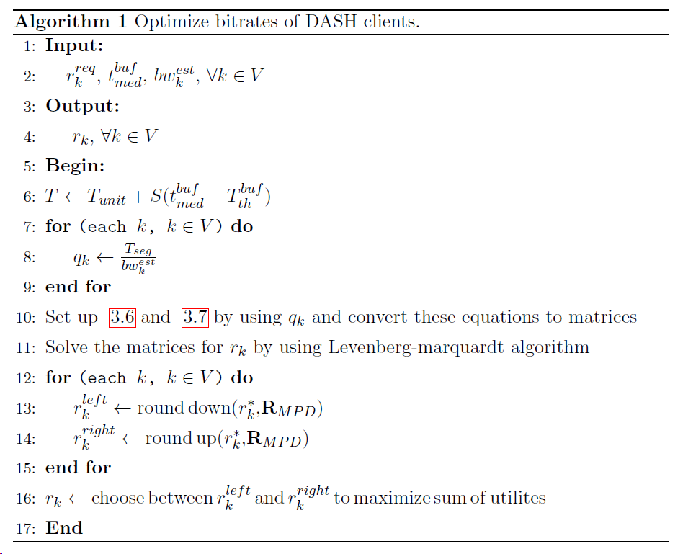
KKT Condition
It is different from Lagrange Multiplier
Lagrange multiplier method can not be used inequality
It is the application of the Lagrange multiplier
Solution
Hwanwook used Levenberg-marquardt
Its algorithm didn’t decide lambda value
Notes:
어제 교수님이 람다 값 줄이는 방법을 고려하라 하셔서 KKT condition에 대해 좀 더 알아봤습니다.
라그랑주 승수법의 경우 부등식의 경우는 사용을 할 수 없고 그래서 KKT 조건이 나온 것 입니다.
환욱이의 경우 KKT를 Levenberg-marquardt 알고리즘을 사용하였고
해당 알고리즘은 lambda값을 control variable로 사용하지 않습니다.
실제적으로 환욱이 코드 가지고 제 코드로 작성해볼 때도 lambda 값이 control variable로 사용되지 않았습니다.

Slide 2
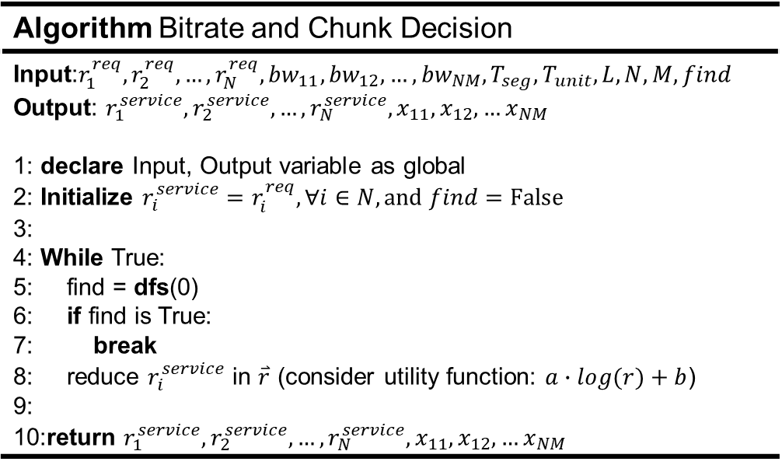


Algorithm
Based on Depth First Search (DFS)
To find chunk ratio, divide segment size with L
If L → ∞, it is optimal solution
DFS is based on full search
Algorithm Bitrate and Chunk Decision
Input:$r_{1}^{req},r_{2}^{req},…,r_{N}^{req},{bw}_{11},{bw}_{12},…,{bw}_{NM},T_{seg},T_{unit},L,N,M,find$ Output: $r_{1}^{service},r_{2}^{service},…,r_{N}^{service},x_{11},x_{12},…x_{NM}$ 1: declare Input, Output variable as global 2: Initialize $r_{i}^{service}=r_{i}^{req},∀i∈N, and find=False$ 3: 4: While True: 5: find = dfs(0) 6: if find is True: 7: break 8: reduce $r_{i}^{service}$ in $\overset{⃑}{r}$ (consider utility function: $a∙log(r)+b$) 9: 10:return $r_{1}^{service},r_{2}^{service},…,r_{N}^{service},x_{11},x_{12},…x_{NM}$
Iterate $r_{i}^{service}$
Iterate $x_{ij}$
How?
Notes:
저번 시간에 보여드린 알고리즘 구조 인데
초기 환욱이 것으로 bitrate와 lambda 값을 구하고
반복하면서 교수님 말씀한대로 초기에 구한 lambda 값을 줄여가면서 조절을 해보려고 합니다.
즉 매순간 환욱이 알고리즘 적용하기 보다는 최초 한번만 적용하고 다음에는 lambda 값만 줄이는 식으로 진행하려고 합니다

